Slide 1
10단원 예외 처리

Slide 2
예외가 무엇인지 이해한다.
예외를 처리하는 기본 방법과 고급 방법을 익힌다.
예외 객체를 활용하는 방법을 익힌다.
예외를 강제로 발생시키는 방법을 익힌다.
Window Form의 콤보 박스, 리스트 박스, 데이터 그리드 뷰 사용 방법을 익힌다.

Slide 3
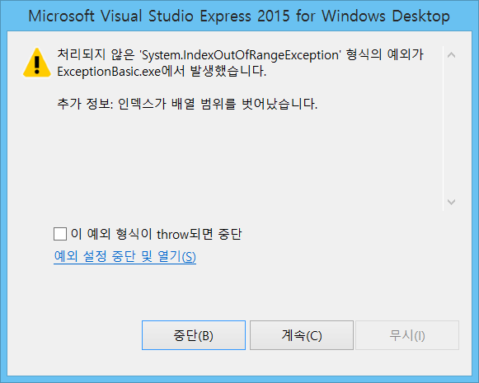
Section 01 예외와 기본 예외 처리(1)
예외^{Exception} : 프로그램 실행 중 프로그램이 중단되는 오류
예외 처리^{Exception Handling} : 오류를 대처할 수 있게 하는 것
기본 예외 처리, 고급 예외 처리
에러^{Error} : 프로그램이 컴파일조차 안 되게 하는 프로그래밍 언어의 문법적 오류

Slide 4
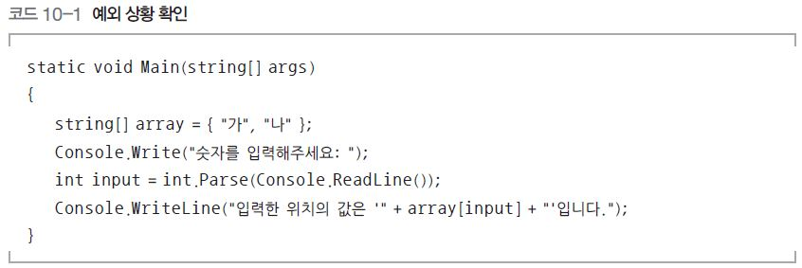
Section 01 예외와 기본 예외 처리(2)
IndexOutOfRangeException 기본 예외 처리
① 예외 상황 확인하기

Slide 5
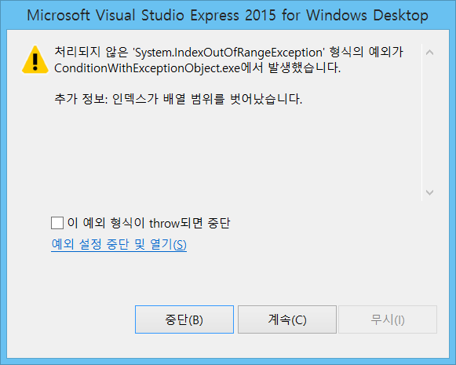
Section 01 예외와 기본 예외 처리(3)

Slide 6
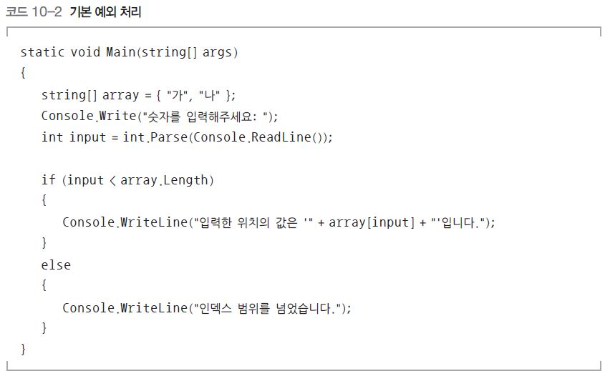

Section 01 예외와 기본 예외 처리(4)
② 기본 예외 처리하기
배열 길이 확인해서 입력 값이 배열 길이 넘으면, 잘못되었다고 알려 줌

Slide 7
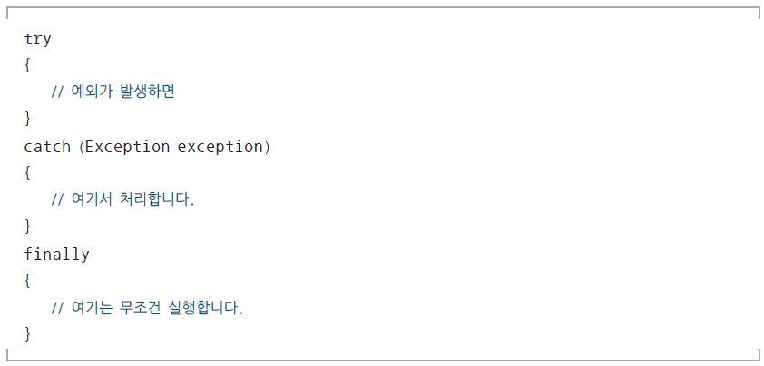
Section 02 고급 예외 처리(1)
try 키워드, catch 키워드, finally 키워드로 예외를 처리하는 방법
고급 예외 처리 형식(try catch finally 구문)

Slide 8
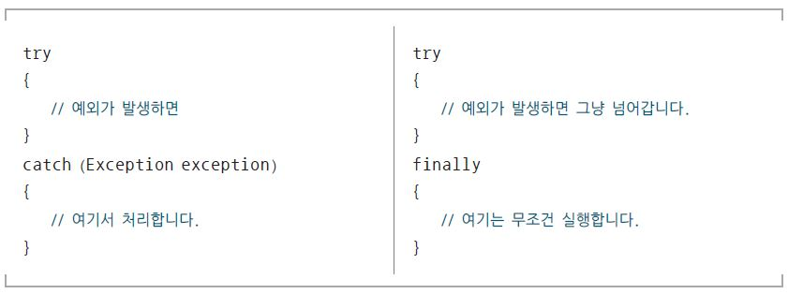
Section 02 고급 예외 처리(2)
catch 구문 또는 finally 구문이 필요 없을 때

Slide 9
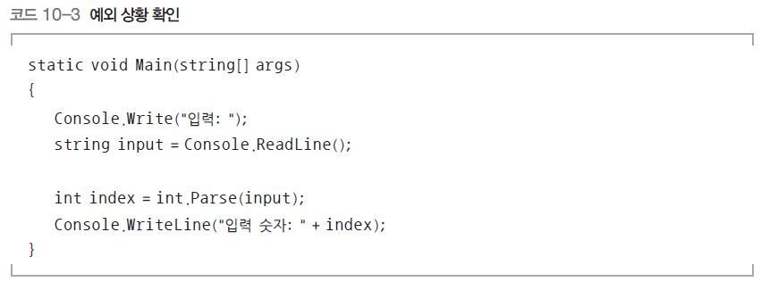
Section 02 고급 예외 처리(3)
Parse( ) 메서드 예외
① 예외 상황 확인하기

Slide 10
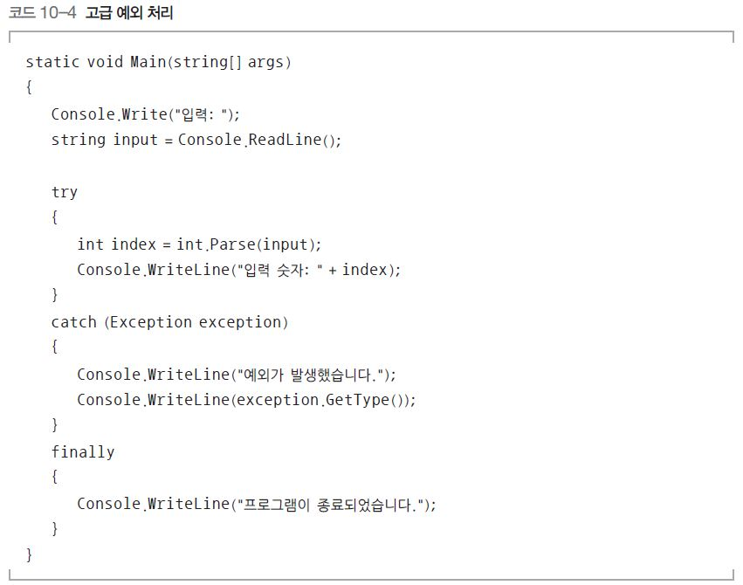
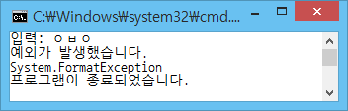
Section 02 고급 예외 처리(4)
② 고급 예외 처리하기

Slide 11
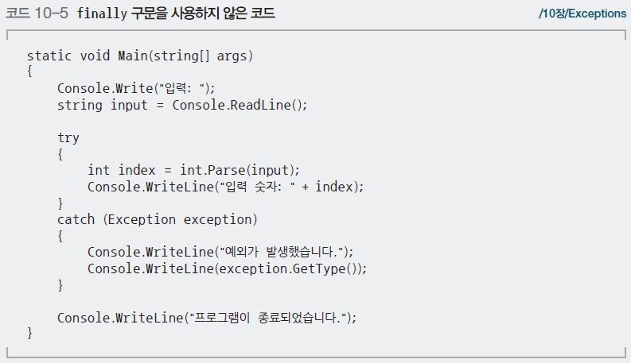
NOTE (1)
finally 구문
“프로그램이 종료되었습니다.”라는 글자 출력 안됨

Slide 12
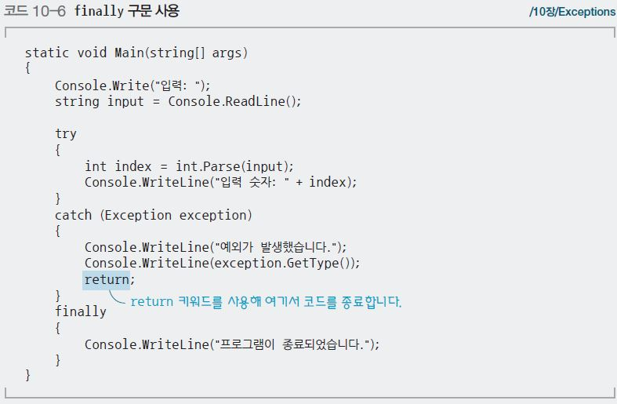
NOTE (2)
결과가 달라지는 경우
① catch 구문 내부에서 return 키워드 만날 때
② catch 구문 내부에서 try catch 구문 사용했는데 break 또는 continue 키워드 만날 때

Slide 13
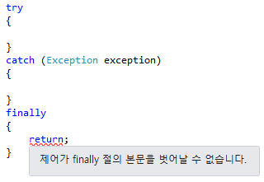
NOTE (3)
finally 구문과 return 키워드
finally 구문 내부는 무조건 실행하고 끝낸다는 규칙
중간에 구문을 벗어나는 키워드들은 불가능

Slide 14
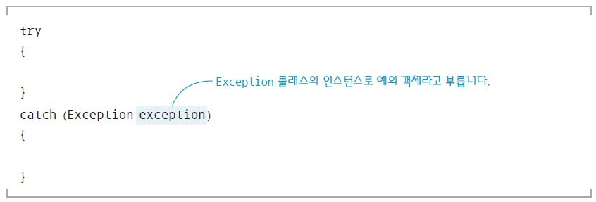
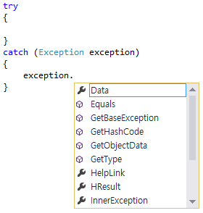
Section 03 예외 객체(1)
예외 발생 시 어떤 예외가 발생했는지와 관련된 정보 함께 전달해주는 것
예

Slide 15
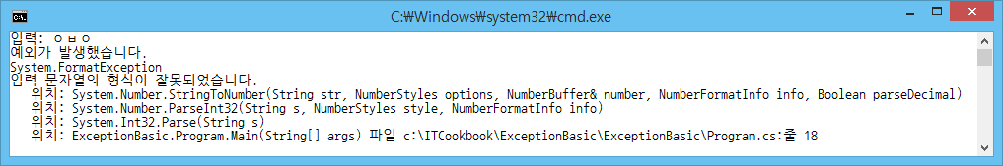
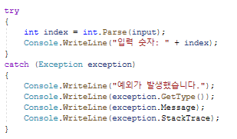
Section 03 예외 객체(2)
기본예제 10-3 예외 객체에서 정보 추출

Slide 16
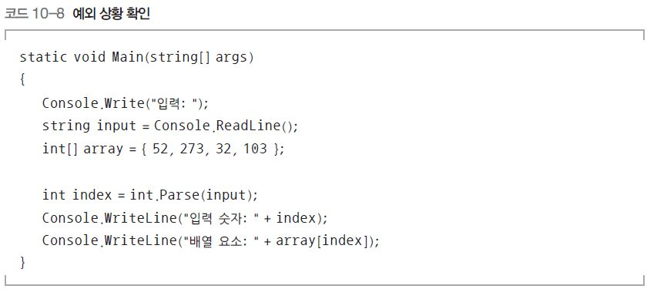
Section 04 예외 객체를 사용한 예외 구분(1)
기본예제 10-4 예외 객체를 사용한 예외 구분
① 예외 상황 확인하기

Slide 17
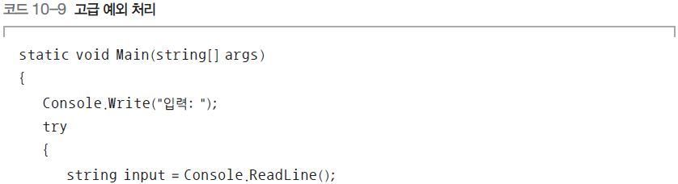
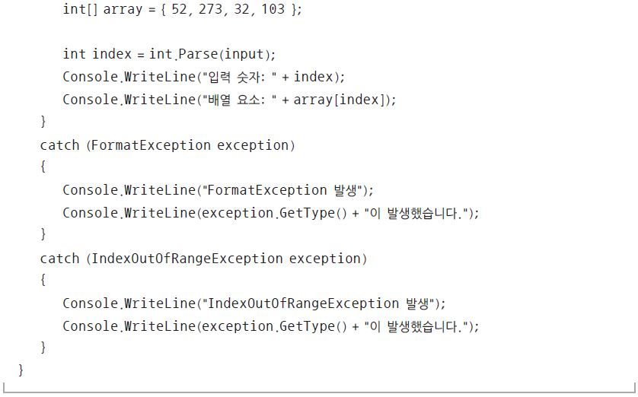
Section 04 예외 객체를 사용한 예외 구분(2)
② 고급 예외 처리하기

Slide 18

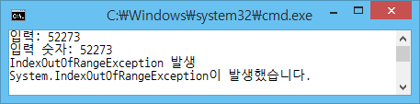
Section 04 예외 객체를 사용한 예외 구분(3)

Slide 19
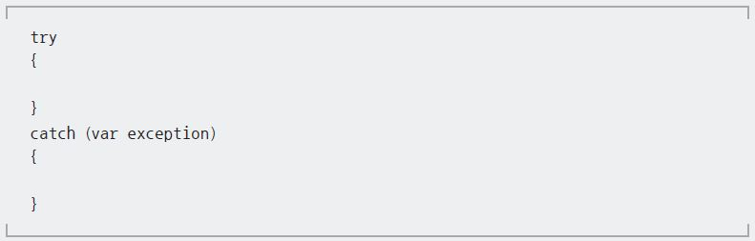
NOTE
catch 구문과 var 키워드
catch 구문의 괄호 안에는 var 키워드 사용 불가(오류 발생)

Slide 20
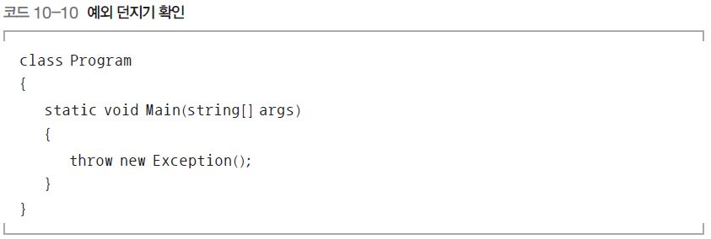
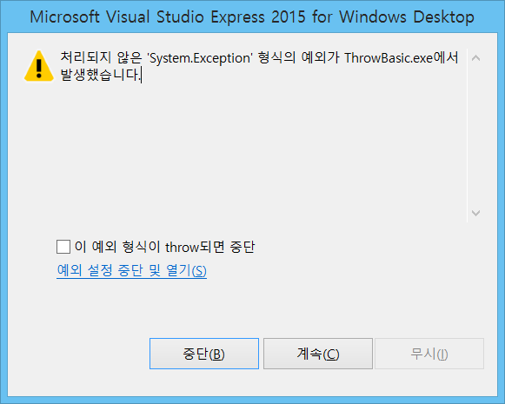
Section 05 예외 강제 발생(1)
예외 강제 발생 방법
기본예제 10-5 예외 던지기
① 예외 던지기 확인하기

Slide 21
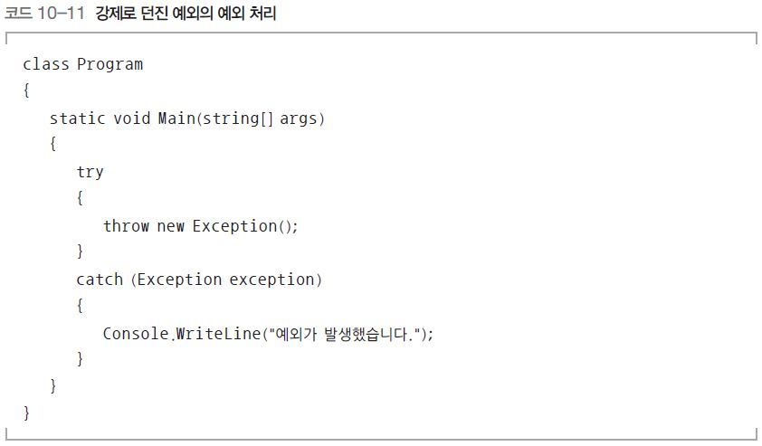

Section 05 예외 강제 발생(2)
② 강제로 던진 예외의 예외 처리하기

Slide 22
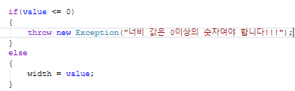
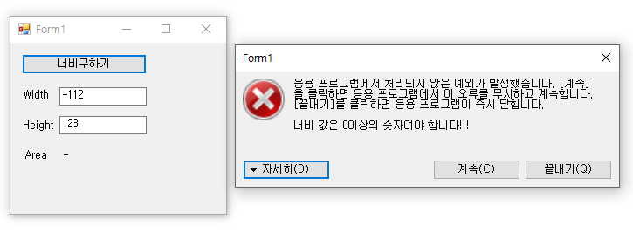
Section 05 예외 강제 발생(3)
기본예제 10-6 Box 클래스 예외 관련 구현

Slide 23
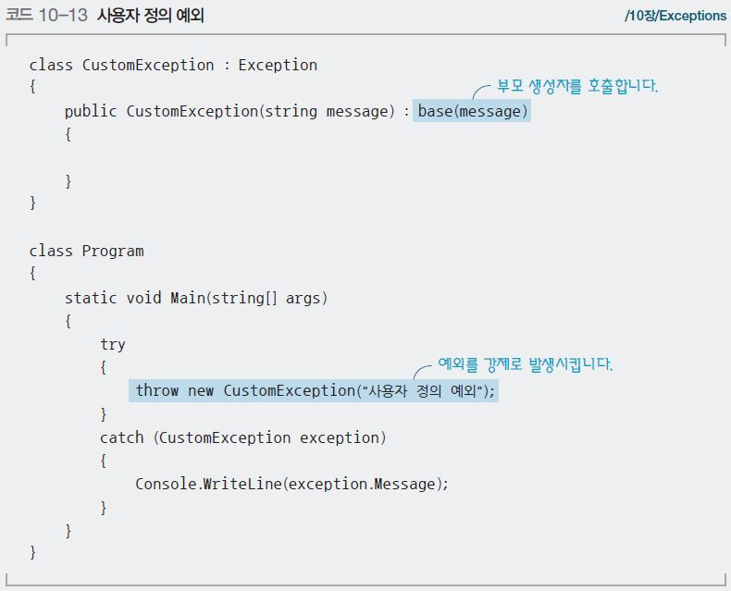

NOTE
사용자 정의 예외

Slide 24
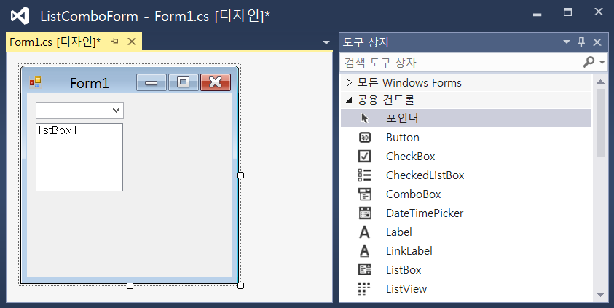

Section 06 윈도 폼: 콤보 박스, 리스트 박스, 데이터 그리드 뷰 사용하기 (1)
콤보 박스, 리스트 박스, 그리드는 하나의 글자를 출력하는 요소 아님
콤보 박스와 리스트 박스(1차원 리스트 출력 시 사용)
그리드(2차원 리스트 출력 시 사용)
콤보 박스와 리스트 박스

Slide 25
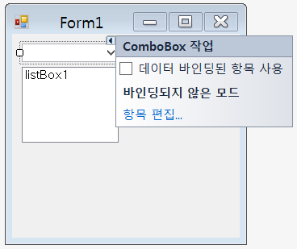

Section 06 윈도 폼: 콤보 박스, 리스트 박스, 데이터 그리드 뷰 사용하기 (2)
기본 사용
마우스로 클릭하면 오른쪽 위에 버튼 뜸, 버튼 누르면 결과 출력

Slide 26
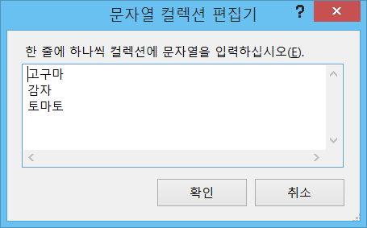
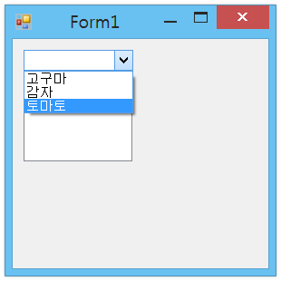
Section 06 윈도 폼: 콤보 박스, 리스트 박스, 데이터 그리드 뷰 사용하기 (2)
[항목 편집] 누르면 문자열 컬렉션 편집기 나옴
편집을 완료하고 프로젝트를 실행

Slide 27
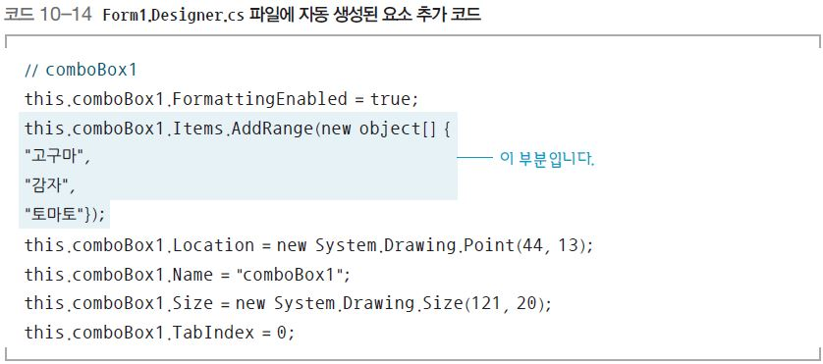
Section 06 윈도 폼: 콤보 박스, 리스트 박스, 데이터 그리드 뷰 사용하기 (3)
디자인에서 자동으로 추가된 코드 확인하기

Slide 28
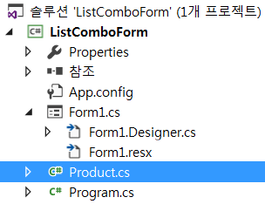
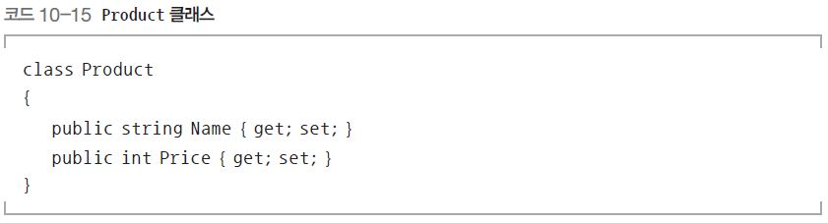
Section 06 윈도 폼: 콤보 박스, 리스트 박스, 데이터 그리드 뷰 사용하기 (4)
개체 데이터 바인딩
바인딩 : 받아오는 데이터를 화면에 실시간으로 출력 하는 것
Product.cs 파일을 생성
Product 클래스 생성

Slide 29
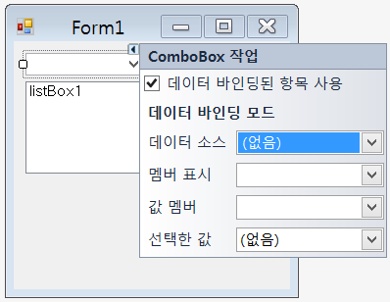
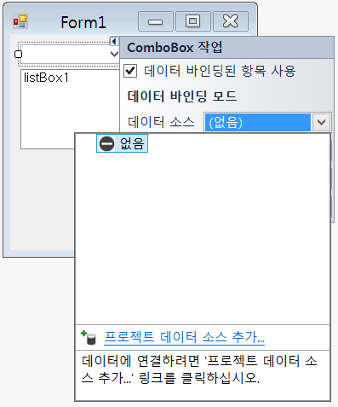
Section 06 윈도 폼: 콤보 박스, 리스트 박스, 데이터 그리드 뷰 사용하기 (5)
콤보 박스의 [데이터 바인딩된 항목 사용] 클릭,
데이터 바인딩된 항목 사용 에서 [프로젝트 데이터 소스 추가] 선택

Slide 30
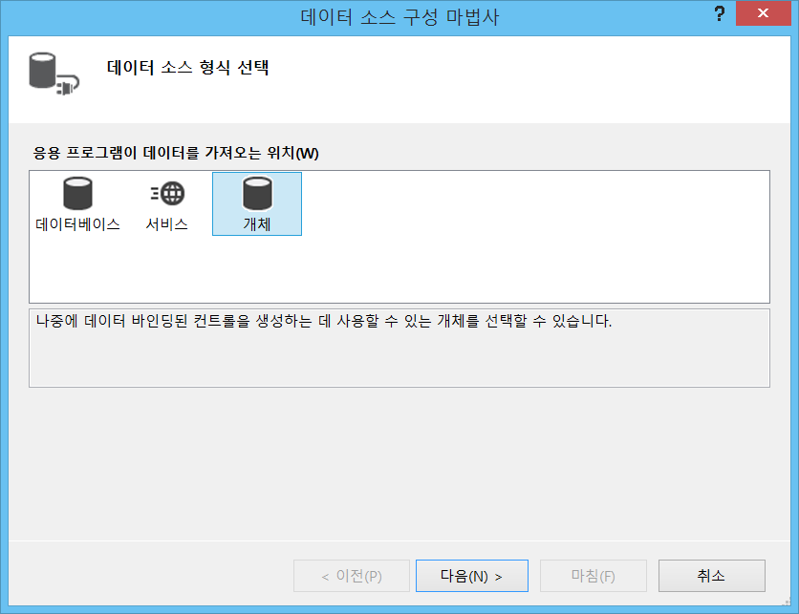
Section 06 윈도 폼: 콤보 박스, 리스트 박스, 데이터 그리드 뷰 사용하기 (6)
개체 선택

Slide 31
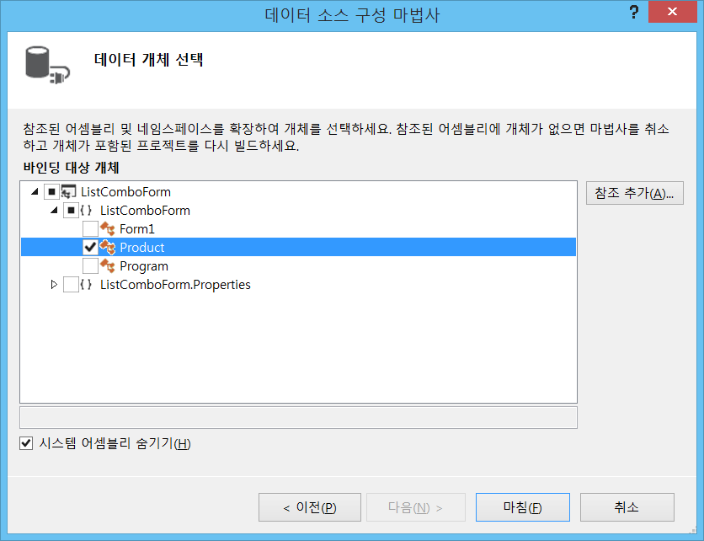
Section 06 윈도 폼: 콤보 박스, 리스트 박스, 데이터 그리드 뷰 사용하기 (7)
Product 클래스 선택, [마침] 버튼 클릭

Slide 32
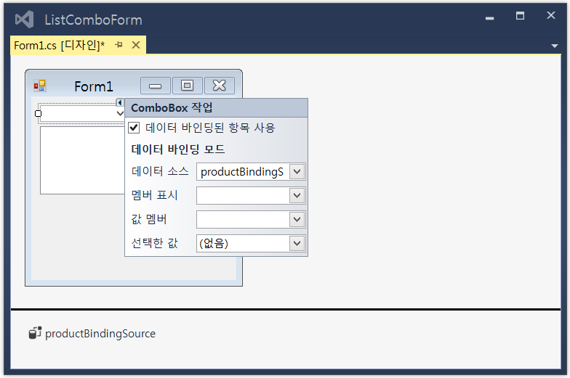

Section 06 윈도 폼: 콤보 박스, 리스트 박스, 데이터 그리드 뷰 사용하기 (8)

Slide 33
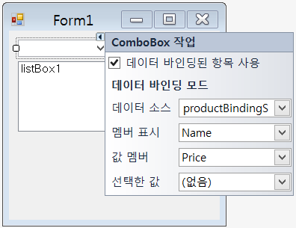
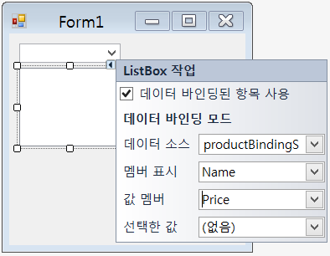
Section 06 윈도 폼: 콤보 박스, 리스트 박스, 데이터 그리드 뷰 사용하기 (9)
멤버 표시와 값 멤버 선택

Slide 34
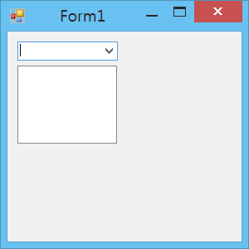
Section 06 윈도 폼: 콤보 박스, 리스트 박스, 데이터 그리드 뷰 사용하기 (10)
코드 실행 결과

Slide 35
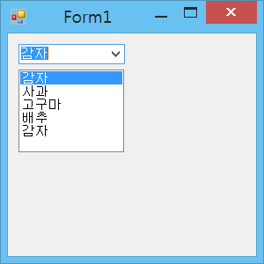
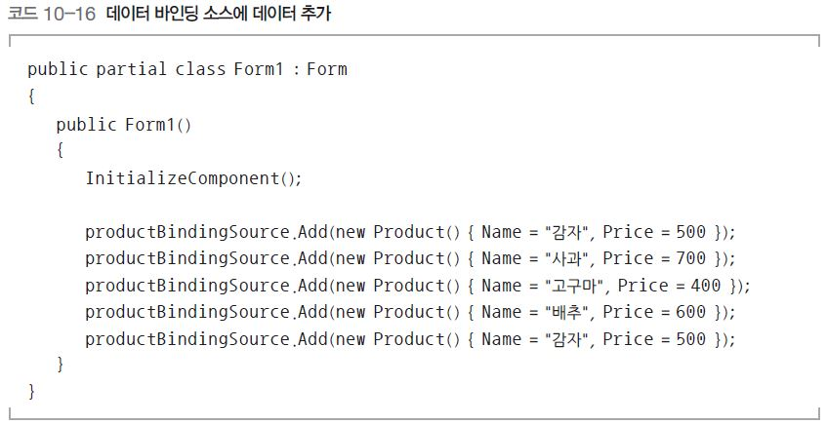
Section 06 윈도 폼: 콤보 박스, 리스트 박스, 데이터 그리드 뷰 사용하기 (11)
데이터 추가
생성된 productBindingSource의 Add ( ) 메서드에 선택했던 개체(클래스의 인스턴스) 입력

Slide 36
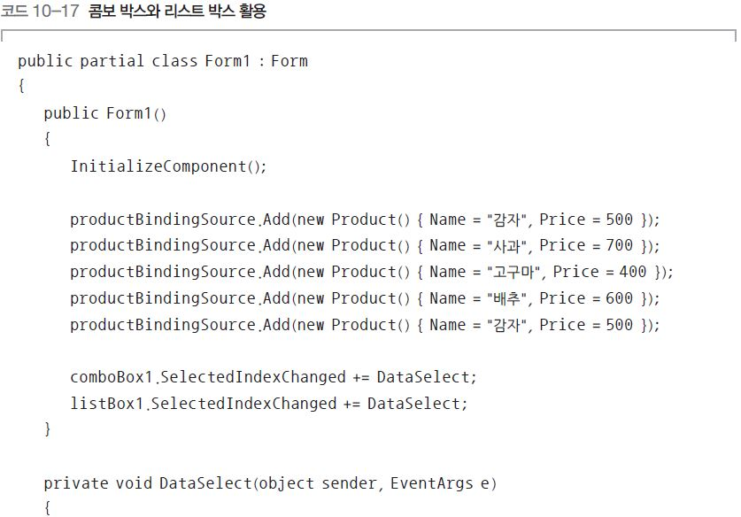
Section 06 윈도 폼: 콤보 박스, 리스트 박스, 데이터 그리드 뷰 사용하기 (12)
이벤트
콤보 박스와 리스트 박스에 데이터 바인딩(SelectedItem 속성 활용, SelectedValue 속성 활용)

Slide 37
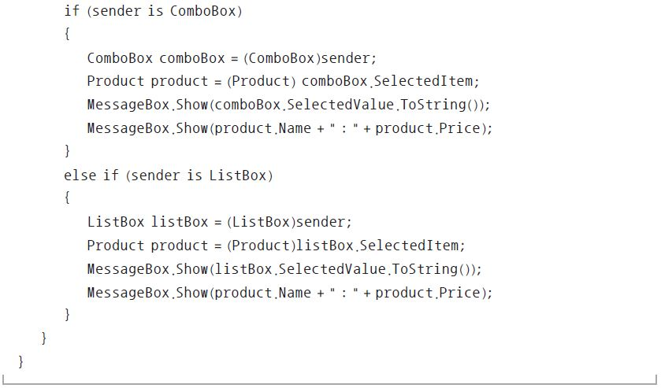
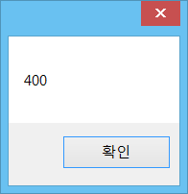
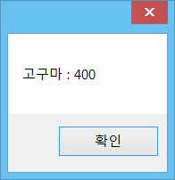
Section 06 윈도 폼: 콤보 박스, 리스트 박스, 데이터 그리드 뷰 사용하기 (13)

Slide 38
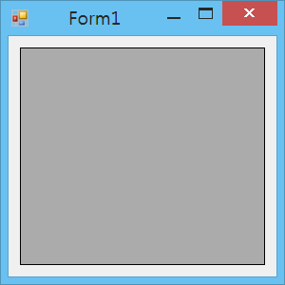
Section 06 윈도 폼: 콤보 박스, 리스트 박스, 데이터 그리드 뷰 사용하기 (14)
데이터 그리드 뷰
모든 응용 프로그램 프레임워크의 데이터 출력에서 핵심이 되는 요소
도구 상자에서 DataGridView 드래그해서 화면에 올려 줌

Slide 39
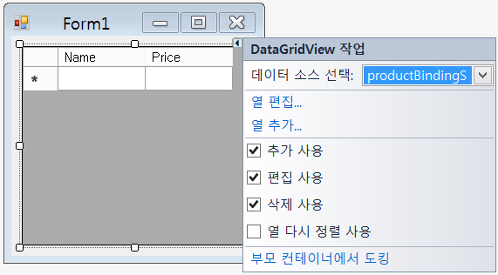


Section 06 윈도 폼: 콤보 박스, 리스트 박스, 데이터 그리드 뷰 사용하기 (15)
요소 선택하고 오른쪽 위에 뜨는 상자 클릭
데이터 소스 선택 나오면 이전에 만들었던 [productBindingSource] 선택

Slide 40


문제
버튼과 링크 레이블을 만들고, 해당 컨트롤 클릭시 파일 형태의 로그가 남는 프로그램을 만드시오.(로그 디렉토리의 고정 여부는 자유)
아래 프로그램 작성 후 “클릭" 누를 때에 파일 형태의 로그가 남게 하시오.
위 프로그램 작성 후 체크박스나 라디오 버튼 누를 때 마다 그리드 뷰에 자신이 클릭한 데이터들이 추가되게 하시오.
가능하다면 이번에도 파일 형태의 로그를 남기시오.
2번 문제를 다 풀었다면 파일 형태의 로그와 동시에 리스트 박스(리스트 뷰 아님!!!)에도 로그가 남게 하시오.
힌트 : listBox1.Items.Insert(0, contents); 은 새로운 데이터가 위로 추가 되고, listBox1.Items.Add(contents);로 할 경우 새로운 데이터가 아래로 추가됨
(로그 위치의 고정 여부는 자유)
프로그램1
프로그램1

